Slide 1
Mobility pro studenty
Sekretariát prorektora pro vědu, výzkum a zahraniční vztahy

Slide 2
www.dzs.cz www.naerasmusplus.cz www.ceepus.info
Obsah
Erasmus+
CEEPUS
IMA VETUNI
DSP mobility
2

Slide 5
PROGRAM ERASMUS+
http://www.vfu.cz/studium/informace-pro-studenty/mobility/erasmus-pro-vyjizdejici/index.html
5

Slide 6
PROGRAM ERASMUS+
http://www.vfu.cz/studium/informace-pro-studenty/mobility/erasmus-pro-vyjizdejici/index.html
6

Slide 7
PROGRAM ERASMUS+
http://www.vfu.cz/studium/informace-pro-studenty/mobility/erasmus-pro-vyjizdejici/index.html
7

Slide 8
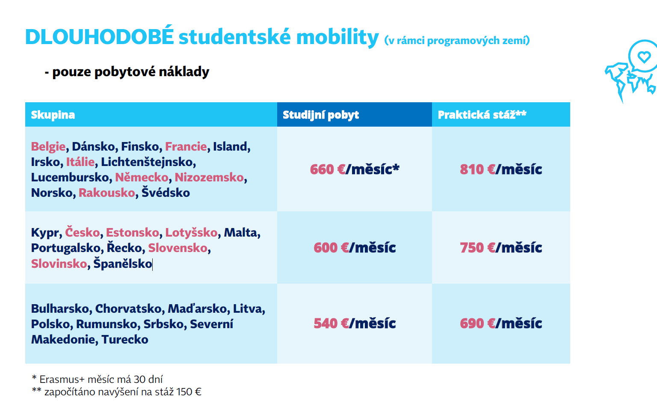
PROGRAM ERASMUS+
8

Slide 9
PROGRAM ERASMUS+

Slide 10
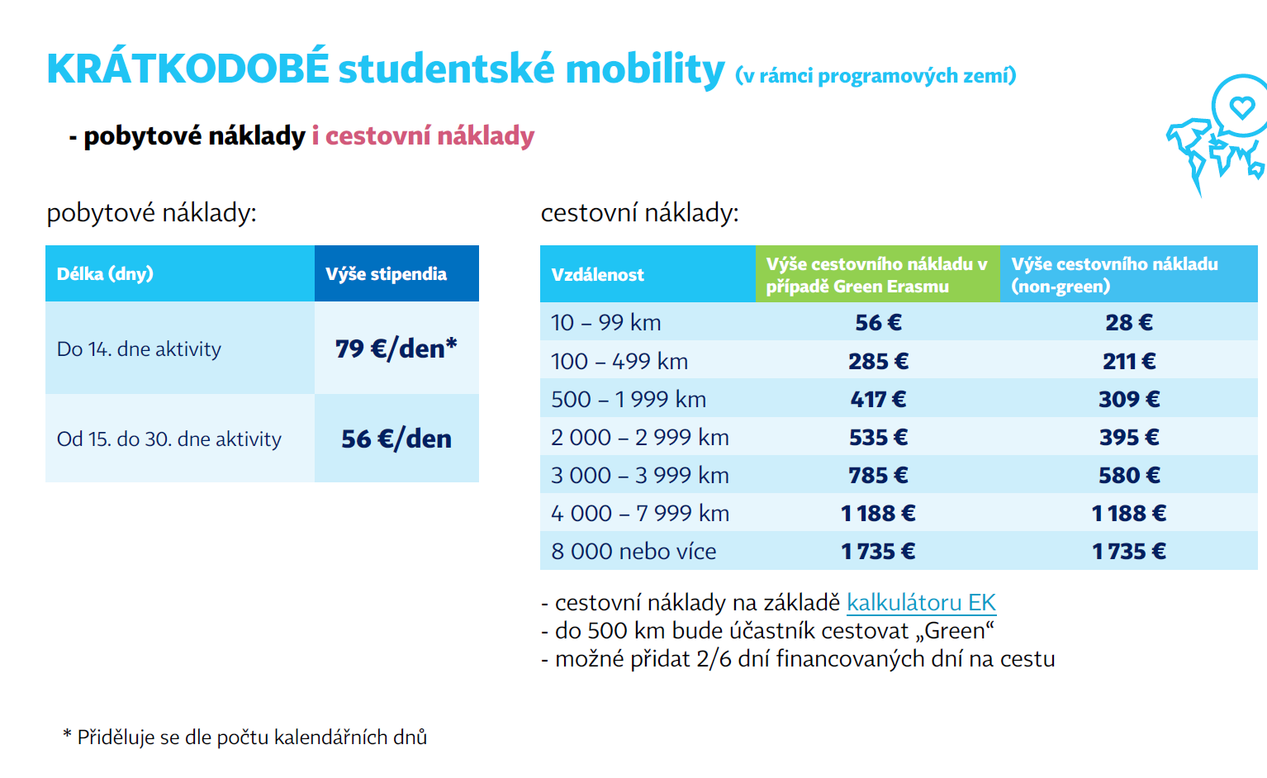
PROGRAM ERASMUS+

Slide 11
PROGRAM ERASMUS+
STUDIJNÍ POBYT - partnerské univerzity
FVL
Belgie, Bulharsko, Estonsko, Francie, Chorvatsko, Itálie, Litva, Německo, Polsko, Portugalsko, Rakousko, Rumunsko, Slovensko, Slovinsko, Španělsko
FVHE
Itálie, Litva, Lotyšsko, Polsko, Rumunsko, Portugalsko, Řecko, Slovensko, Slovinsko, Španělsko, Makedonie
Seznam inter-institucionálních dohod naleznete na webu:
https://www.vfu.cz/cz/bilateralni-dohody-programu-erasmus-plus
Seznam se aktualizuje, vybranou univerzitu ověřit u Erasmus koordinátorky
11

Slide 12
PROGRAM ERASMUS+
PRAKTICKÝ POBYT
Univerzita, výzkumné centrum, veterinární klinika, ZOO, laboratoř
Student si místo praxe hledá sám, případně kontaktuje kancelář VVZ
Plnění povinných praxí – nutno zjistit předem na fakultě
12

Slide 13
PROGRAM ERASMUS+
STUDIJNÍ POBYT - Postup
PRAKTICKÝ POBYT - Postup
Výběr univerzity dle bilaterárních meziuniverzitních dohod
Informační email z VVZ a vyhlášení VŘ na webu univerzity, oddělení Mobilit
Přihláška = prezentace v ppt., obsah:
představení zájemce
univerzita (1 hlavní, 2 alternativy)
délka pobytu, motivace, jazyková úroveň + certifikát (výhodou)
Nominace (deadline duben), kontakt s koordinátorem, zpracování LA, příprava cesty (individuální studijní plán)
Schůzka na VVZ-podepsání smluv, výplata stipendia, odjezd
Během mobility: Změny v LA
Po mobilitě: - potrvzení o účasti (CoS) - výpis známek (ToR)
Výběr místa stáže a kontaktování instituce
Informační email z VVZ a vyhlášení VŘ na webu univerzity, oddělení Mobilit
Přihláška = prezentace v ppt., obsah:
představení zájemce
instituce (1 hlavní, 2 alternativy)
délka pobytu, motivace
doklad o mobilitě – akceptační dopis od přijímající instituce
Vyplnění LA
Schůzka na VVZ-podepsání ÚS, ŽoS, výplata stipendia, odjezd
Po mobilitě: přijímající instituce vystaví certifikát o absolvování stáže a vyplní část After mobility v rámci LA, poté zaslání LA na VVZ
13

Slide 14
PROGRAM ERASMUS+
PODMÍNKY VÝJEZDU
Online jazyková podpora - OLS
již není povinné testovat úroveň jazyka před a po skončení mobility (platnost od 1/2023)
nadále možnost online kurzů, testů, komunikačních fór
Účet
vedený v eurech, na jméno studenta
https://youthforeurope.eu/ols-online-language-support/
Cestovní pojištění
SMS: zdravotní
SMT: zdravotní, úrazové a odpovědnost za škodu
Learning Agreement
SMS minimálně 20 kreditů/semestr na zahraniční univerzitě
14

Slide 15
PROGRAM ERASMUS+
BĚHEM VÝJEZDU
Změny v LA
U studijních pobytů do 5 týdnů od začátku semestru
U praktických pobytů zásadní změny v náplni stáže
Přerušení (částečné) pobytu
- Musí být evidované a vede k navrácení
poměrné části stipendia
Prodloužení pobytu
Žádost písemně do 30 dnů před ukončením pobytu – musí navazovat
Zkrácení pobytu
- Informovat VVZ!
Možné ze závažných důvodů,
tzv. vyšší moc (vážné rodinné důvody,
zdravotní problémy,…)
VŽDY JE NUTNÉ O VŠEM INFORMOVAT ERASMUS+ KOORDINÁTORA
15

Slide 16
PROGRAM ERASMUS+
PO NÁVRATU
Schůzka na VVZ
Do 10 dnů
SMS: originál CoS, ToR
SMP: originál Learning Agreement - After mobility part
Závěrečná zpráva
Beneficiary Module (BM) - systém pro evidenci účastníků
Automatický email účastníkovi mobility, vyplní Survey Report (zprávu)
16

Slide 17
PROGRAM ERASMUS+
ODKAZY
Zahraniční oddělení VETUNI Brno (VVZ)
https://www.vfu.cz/cz/sekretariat-prorektora-pro-vedu-vyzkum-a-zahranicni-vztahy
Dům zahraniční spolupráce (DZS)
www.dzs.cz
www.naerasmusplus.cz
https://www.vfu.cz/cz/erasmus-pro-vyjizdejici
17

Slide 18
PROGRAM CEEPUS
Central European Exchange Programme for University Studies
Středoevropský výměnný univerzitní program zaměřený na regionální spolupráci univerzit v rámci sítí
VETUNI je zapojena v síti VetNest
Přihlášky podávají studenti online prostřednictvím www.ceepus.info jeden semestr dopředu
Různé délky pobytů – semestrální 3-10 měsíců
– nejkratší doba stáže: 21 dní
– exkurze, letní školy
Výška stipendia podle země pobytu; stipendium vyplácí hostitelská univerzita
www.ceepus.info
18

Slide 19
PROGRAM CEEPUS
VFU BRNO – v síti VETNEST – 16 zemí
Např.:
Szent István University, Faculty of Veterinary Science, Budapest, Maďarsko
University of Veterinary Medicine and Pharmacy in Košice, Slovensko
University of Ljubljana, Veterinary Faculty, Slovinsko
Wroclaw University of Environmental and Life Sciences, Polsko
University of Veterinary Medicine, Vienna, Rakousko
University of Zagreb, Faculty of Veterinary Medicine, Chorvatsko
University of Sarajevo, Veterinary Faculty, Bosna a Hercegovina
Ss. Cyril and Methodius University in Skopje, Faculty of Veterinary Medicine, Makedonie
Agricultural University of Tirana, Faculty of Veterinary Medicine, Albánie
University of Belgrade, Faculty of Veterinary Medicine, Srbsko
19

Slide 20
PROGRAM CEEPUS
Komu je program určen?
Termín pro podávání přihlášek
studenti (Bc., Mgr., Ph.D.)
studentské semestrální pobyty:
3 – 10 měsíců
studentské krátkodobé pobyty:
1-2 měsíce - příprava bc., dipl. nebo dizertační práce
letní školy
odborné exkurze v rozmezí 3 – 5 dnů
Letní školy mohou být v délce 6-30 dnů
Online na www.ceepus.info
Na ZS: 15. červen
Na LS: 31. říjen
Termín pro podávání přihlášek mimo vlastní síť FREEMOVERS
Online na www.ceepus.info
Pouze na LS: 30. listopad
přiložit 2x Letter of Recomendation a Letter of Acceptance
www.ceepus.info ←
20

Slide 21
PROGRAM CEEPUS
PODÁNÍ PŘIHLÁŠKY
Vytvoření přihlášky
Na www.ceepus.info
Potvrzení přihlášky v ČR
Vysílající instituce (doc. Škorič)
Národní kancelář (DZS Praha)
Potvrzení přihlášky v přijímající zemi
Přijímající instituce
Národní kancelář
Potvrzení mobility
NK udělí Letter of Award
Student potvrdí mobilitu
Příprava mobility
Koordinátor na přijímající univerzitě
skoricm@vfu.cz
21

Slide 22
PROGRAM CEEPUS
PO NÁVRATU
Mobility Report a Letter of Confirmation
Student vyplní na závěr výjezdu a předá k podpisu koordinátorovi na přijímající instituci
Nahraje na web CEEPUS
Doklady cestovních výdajů
- Hradí si zájemce
22

Slide 23
IMA VETUNI
Rok 2024
IMA a DSP MOBILITY
Celkem 92 zájemců, 57 vybraných řešitelů

Slide 24
IMA VETUNI - Realizace výjezdů v roce 2025
Návrh projektu – musí být souvislost s oborem studia
Řešitel je student kteréhokoliv studijního programu
Garant – akademický pracovník, pomoc s výběrem tématu a instituce
Podpora mobilit pregraduálních a postgraduálních studentů nejlépe v
rozsahu 31 dní
Termín realizace mobilit: březen/duben 2025 – 30. 11. 2025
Není geograficky omezeno, ale musí být bezpečná země
Do 130 000,- Kč
24

Slide 25
IMA VETUNI
Přihláška: zaslání (soubor v excel) + fyzicky vytištěný s podpisy
Akceptační dopis z přijímající instituce
Schválení komisí
Rozhodnutí prorektora
Podpis smlouvy
Žádost o stipendium
Obhajoba projektu: zpravidla prosinec, proto nemohou studenti 6. ročníku

Slide 26
DOTAZY
jenisovaj@vfu.cz
Sekretariát prorektora VVZ, budova č. 1 – Rektorát, přízemí vlevo, dveře č.102

